Slide 1
背景
当前大语言模型（LLM）虽能力强，但 无状态，受限于上下文窗口，难以长期记忆和跨会话推理。
现有解决方案的缺陷：
  外部记忆库（如RAG）：
    检索过多：无关信息会淹没关键信息
    检索过少：可能会遗漏关键信息
  启发式记忆管理： 大多依赖固定的规则，缺乏自适应学习能力来决定何时存储、更新或遗忘信息。
核心问题：如何让LLM像人一样，学会主动、智能地管理和利用自己的记忆？
MEM-R1

Slide 2
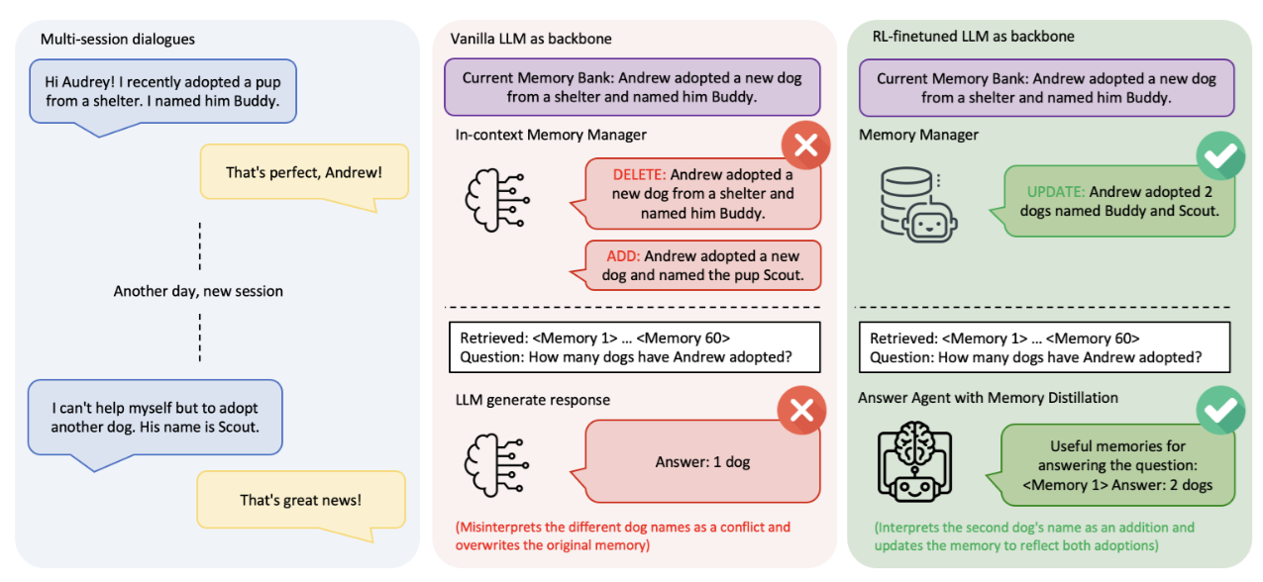
研究目标和主要贡献
设计一个框架，使LLM代理能够 主动管理（增删改查）记忆条目，并 合理检索-使用这些记忆，从而增强跨会话、长时程的推理能力。
贡献概括：提出 Memory-R1 框架：
  两个代理——Memory Manager 与 Answer Agent。
  用强化学习（PPO / GRPO）对两个代理进行微调，仅 152 对 QA 样本就能达到显著效果。
  在多个基准（如 LoCoMo、MSC、LongMemEval）和多种模型规模（3B–14B）上验证可扩展性与泛化性

Slide 3
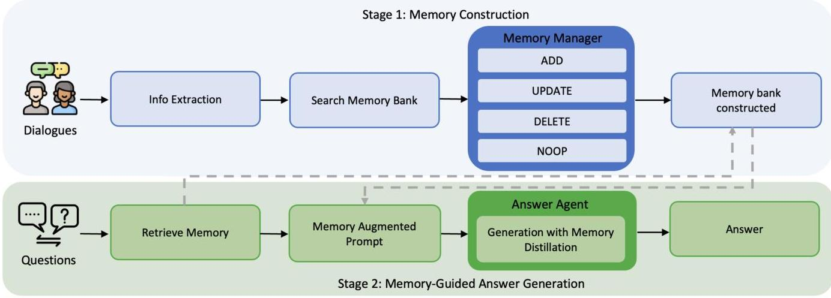
具体方法
外部记忆库（memory bank）与代理系统交互。
Memory Manager：负责对记忆条目执行 ADD、UPDATE、DELETE、NOOP 操作。
Answer Agent：在检索出的多个记忆条目中进行 “记忆蒸馏（Memory Distillation）”，筛选出少数相关条目，再结合这些条目＋当前输入生成答案。

Slide 4


具体方法
Memory Manager
  操作集合：{ADD, UPDATE, DELETE, NOOP}
  使用强化学习(PPO/GRPO)，使 Manager 根据 downstream 回答质量（奖励）来优化操作选择
  根据旧的记忆和输入，策略模型给出Operation以及具体内容。Answer Agent（冻结，不参与训练）据此得到Answser，从而就计算Reward
Answer Agent
  从检索模块（RAG）得到一批记忆条目，典型多达几十条。然后通过 Memory Distillation 筛选出真正相关的条目（减少噪声）。
  经过筛选后，这些条目 + 当前输入一起被用来生成答案。
  Agent 同样通过 RL 微调（PPO/GRPO），奖励与最终答案准确度相关。

Slide 5
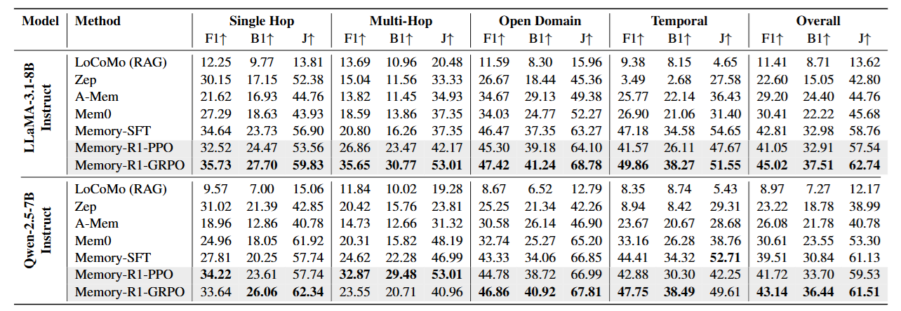
实验结果
数据集：
  LoCoMo：一个多轮对话数据集，旨在跨对话推理。1：1：8 train/validation/test划分
  MSC, LongMemEval：未经训练，直接进行测试以验证泛化性
模型：Llama-3.1-8B-Instruct, Qwen-2.5-Instruct (3B, 7B, 14B).
评测指标：Token级别的F1-score，BLEU-1，LLM-as-Judge
训练资源：4张H100(80G)，全量微调，因为训练样本数少，所以时间可接受

Slide 6
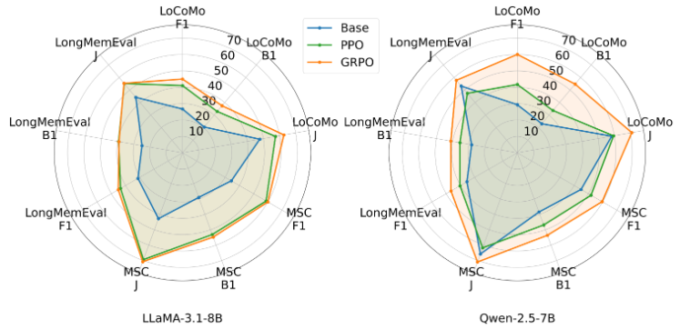
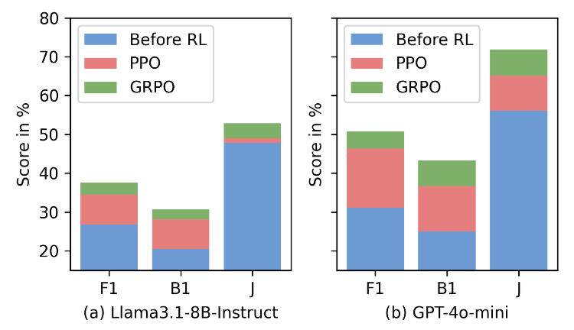
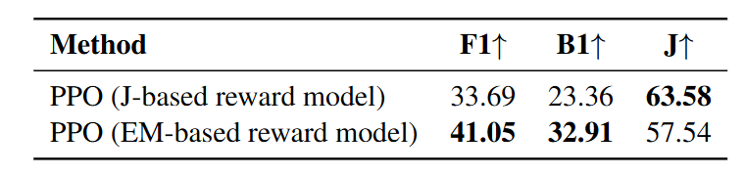
实验结果
GRPO的效果略优于PPO，Qwen效果优于Llama
更强大的Memory Manager对下游任务更好
Exact Answer用以计算Reward效果更好
GRPO强于PPO/SFT的原因可能是样本利用率高

Slide 7

Thanks

